Slide 1
Отряд юнармейцев
«За Родину!»
МР «Думиничский район»

Slide 2
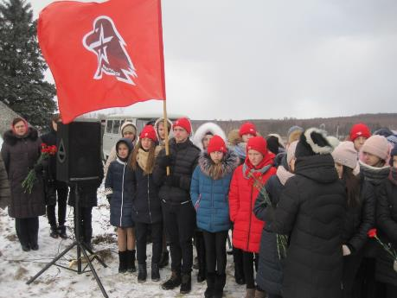
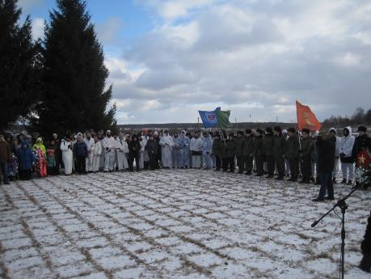
Юнармейцы принимали участие в митинге, посвященный подвигу лыжников-чекистов, совершивших свой подвиг под деревней Хлуднево

Slide 3
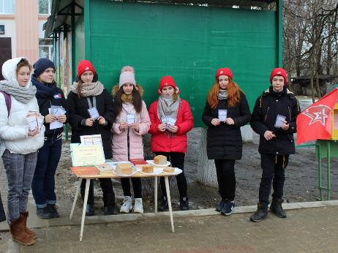
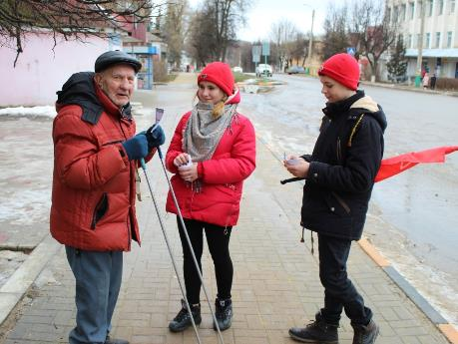
Юнармейцы отряда «За Родину! принимали участие в акции «Блокадный хлеб»

Slide 4
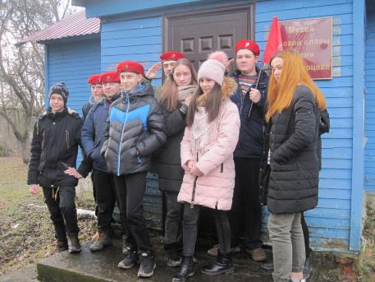
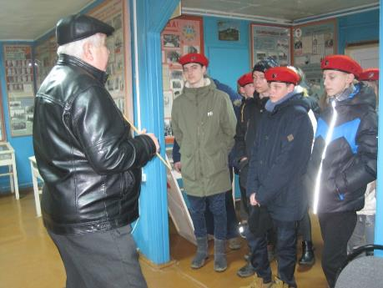
Юнармейцы
посетили музей боевой славы
имени комиссара М.Т. Егорцева в с. Маклаки.

Slide 5
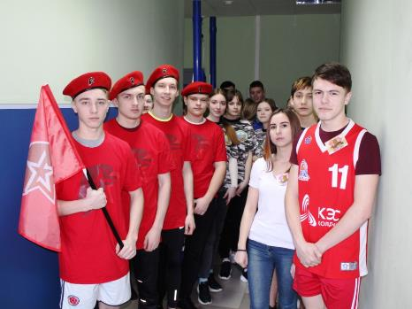
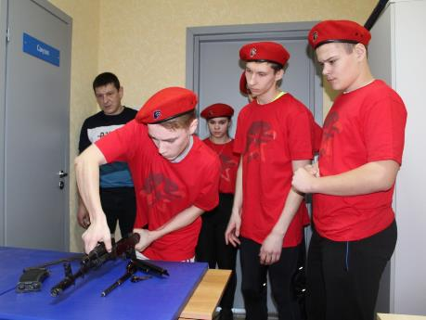
Юнармейский отряд «За Родину!»
принял участие в спортивно-патриотической игре «Мы наследники своей страны»

Slide 6
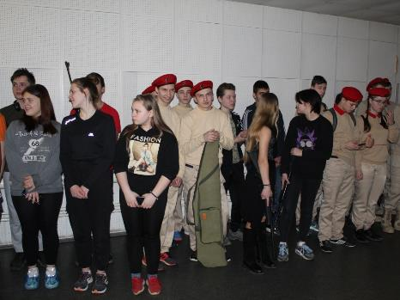
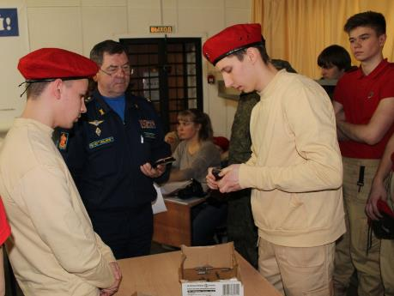
Юнармейцы приняли участие в областном военно-спортивном отборочном турнире «Юный стрелок»

Slide 7
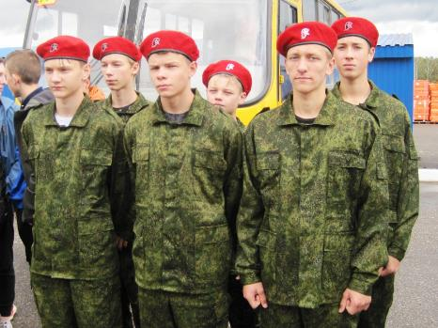
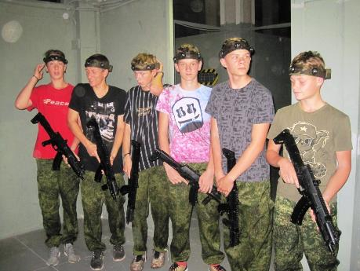
Юнармейский отряд «За Родину!»
принял участие в 5-м турнире по «Лазертагу»

Slide 8
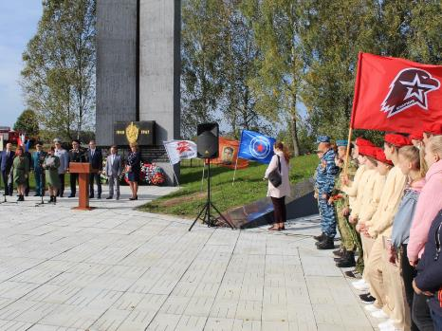
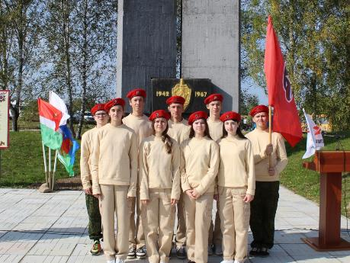
Юнармейский отряд
принял участие в торжественном мероприятии, посвященном открытию отреставрированного
памятника погибшим в годы ВОВ у деревни Хлуднево лыжникам-чекистам.

Slide 9
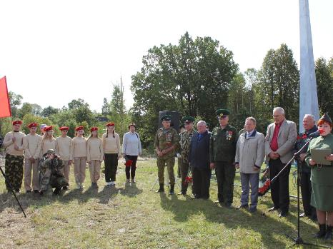
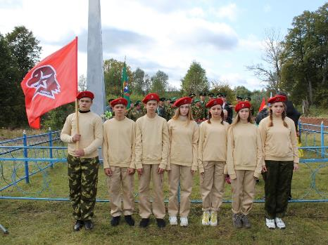
юнармейский отряд «За Родину!» принял участие в торжественном мероприятии, посвященном 77-летней годовщине освобождения Калужской области от немецко-фашистских захватчиков в годы Великой Отечественной войны. Митинг в деревне Речица.

